Slide 1


Διατροφικη συμβουλευτικη ΕΔΔ4042
ΤΜΗΜΑ ΕΠΙΣΤΗΜΗΣ ΔΙΑΤΡΟΦΗΣ ΚΑΙ ΔΙΑΙΤΟΛΟΓΙΑΣ
Παρουσίαση Μαθήματος.
Σημασία της συμβουλευτικής στις διατροφικές παρεμβάσεις – Διατροφική Προσκόλληση.
Δρ. Ευαγγελία Φάππα
Διαιτολόγος – Διατροφολόγος
Επίκουρη Καθηγήτρια Διατροφής, Διατροφικής Συμπεριφοράς & Συμβουλευτικής

Slide 2
Παρουσιαση μαθηματοσ
ΔΙΔΑΣΚΑΛΙΑ
Εβδομαδιαίες ώρες διδασκαλίας (θεωρία): 2
Εβδομαδιαίες ώρες διδασκαλίας (φροντιστήριο): 2
ΑΞΙΟΛΟΓΗΣΗ ΜΑΘΗΜΑΤΟΣ
Γραπτή εξέταση (100% του βαθμού του μαθήματος)

Slide 3
ΑξιολΟγηση μαθΗματος: γραπτΗ εξΕταση
Θα περιλαμβάνει ερωτήσεις πολλαπλής επιλογής & σύντομης απάντησης.
Οι ερωτήσεις σύντομης απάντησης θα είναι στη λογική των ασκήσεων που θα πραγματοποιηθούν στο πλαίσιο των φροντιστηρίων, ζητώντας από τους φοιτητές να ερμηνεύσουν/ αξιολογήσουν διατροφικές συμπεριφορές ή να αποκριθούν ως «διαιτολόγοι» σε εικονικούς ασθενείς που θα δίνονται.

Slide 4
ΜΑΘΗΣΙΑΚΑ ΑΠΟΤΕΛΕΣΜΑΤΑ (ι)
Με την επιτυχή ολοκλήρωση του μαθήματος ο/η φοιτητής/ φοιτήτρια θα είναι σε θέση να:
Κατανοεί τη σημασία της συμβουλευτικής στις διατροφικές παρεμβάσεις.
Αναγνωρίζει τους παράγοντες που επηρεάζουν την τροφική επιλογή και ιδιαίτερα εκείνους που επηρεάζουν τη διατροφική συμπεριφορά των παιδιών των εφήβων, των υπέρβαρων ατόμων και των ηλικιωμένων.
Κατανοεί και να εφαρμόζει τεχνικές που άπτονται των θεωριών αλλαγής διαιτητικής συμπεριφοράς τόσο σε επίπεδο πρόληψης όσο και σε επίπεδο διαχείρισης νοσημάτων.

Slide 5
ΜΑΘΗΣΙΑΚΑ ΑΠΟΤΕΛΕΣΜΑΤΑ (ιι)
Με την επιτυχή ολοκλήρωση του μαθήματος ο/η φοιτητής/ φοιτήτρια θα είναι σε θέση να:
Αναπτύξει δεξιότητες αποτελεσματικής επικοινωνίας με ασθενείς διαφόρων ηλικιών, μορφωτικού επιπέδου και άλλων χαρακτηριστικών, στο πλαίσιο διατροφικής παρέμβασης.
Αναπτύξει δεξιότητες διατροφικής συμβουλευτικής προκειμένου να αντιμετωπίσει την αντίσταση, την έλλειψη κινητοποίησης, και τη χαμηλή αυτο- αποτελεσματικότητα, με στόχο τη βελτίωση της διατροφικής συμμόρφωσης.
Γνωρίζει τα αποτελεσματικά συστατικά της διατροφικής παρακολούθησης για τη διατήρηση των διατροφικών αλλαγών.

Slide 6

Ποια η συνεισφορά των γνώσεων & δεξιοτήτων που θα αποκτηθούν με την ολοκλήρωση του μαθήματος, στο επάγγελμα του Διαιτολόγου;

Slide 7
Προτεινομενα συγγραμματα
Γιαννακούλια Μ, Φάππα Ε (2016). Διατροφική Συμβουλευτική και Συμπεριφορά. Ελληνικά Ακαδημαϊκά Ηλεκτρονικά Συγγράμματα και Βοηθήματα (www.kallipos.gr). Διαθέσιμο σε: http://repository.kallipos.gr/handle/11419/577
Waller Glenn, Cordery Helen, Corstorphine Emma, Hinrichsen Hendrik, Lawson Rachel, Mountford Victoria, Russel Katie (2010). ΓΝΩΣΙΑΚΗ ΣΥΜΠΕΡΙΦΟΡΙΚΗ ΘΕΡΑΠΕΙΑ ΤΩΝ ΔΙΑΤΑΡΑΧΩΝ ΠΡΟΣΛΗΨΗΣ ΤΡΟΦΗΣ. Έκδοση 1η. Εκδότης: University Studio Press – Ανώνυμος Εταιρεία Γραφικών Τεχνών και Εκδόσεων.
Gable J. Επιμέλεια: Τσίσας Γ, Δημακόπουλος Ι, Ναούμη ΑΙ (2013). Δεξιότητες συμβουλευτικής για Διαιτολόγους. Εκδόσεις Παρισιάνου.
Rollnic S, Mason P, Butler C (2010). Health Behavior Change: A Guide for Practitioners. Edition 2nd. Edinburgh, Churchill Livingstone.

Slide 8

Σημασια της συμβουλευτικης στις διατροφικες παρεμβασεις – Διατροφικη Προσκολληση.

Slide 9
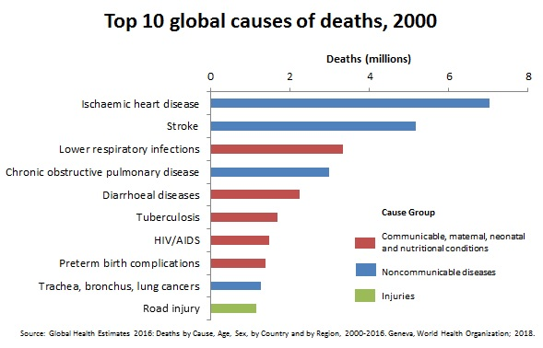
WHO. Accessed at https://www.who.int/news-room/fact-sheets/detail/the-top-10-causes-of-death
Notes:
Καρδιαγγειακά, ΧΑΠ και καρκινοι του αναπνευστικού
Μπλε τα μη μεταδιδόμενα νοσήματα

Slide 10
WHO. Accessed at https://www.who.int/news-room/fact-sheets/detail/the-top-10-causes-of-death
Notes:
Καρδιαγγειακά, ΧΑΠ και καρκινοι του αναπνευστικού
Μπλε τα μη μεταδιδόμενα νοσήματα

Slide 11
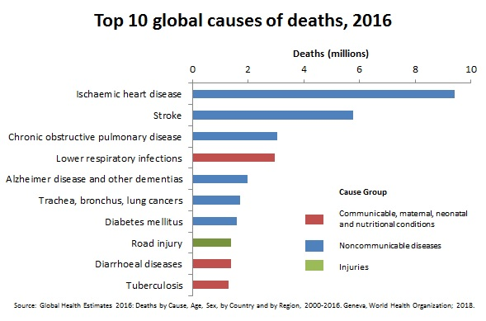
WHO. Accessed at https://www.who.int/news-room/fact-sheets/detail/the-top-10-causes-of-death

Slide 12
WHO. Accessed at https://www.who.int/news-room/fact-sheets/detail/the-top-10-causes-of-death
Notes:
Θάνατοι παγκόσμια, δε συζητάμε μόνο για τον επιπολασμό αλλά και για μη διαχειριση, δεδομένου ότι υπάρχουν δημοσιευμένες οδηγίες αντιμετώπισης.

Slide 13
WHO. Accessed at https://www.who.int/news-room/fact-sheets/detail/the-top-10-causes-of-death
Notes:
Θάνατοι παγκόσμια, δε συζητάμε μόνο για τον επιπολασμό αλλά και για μη διαχειριση, δεδομένου ότι υπάρχουν δημοσιευμένες οδηγίες αντιμετώπισης.

Slide 14
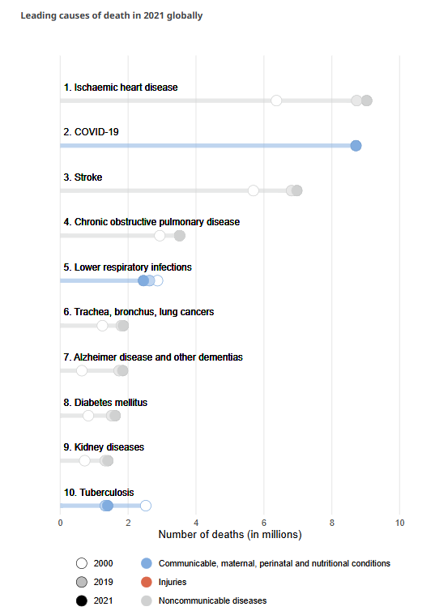

WHO. Accessed at https://www.who.int/news-room/fact-sheets/detail/the-top-10-causes-of-death
Notes:
Θάνατοι παγκόσμια, δε συζητάμε μόνο για τον επιπολασμό αλλά και για μη διαχειριση, δεδομένου ότι υπάρχουν δημοσιευμένες οδηγίες αντιμετώπισης.

Slide 15
Ποια σχετίζονται με τη διατροφή;
WHO. Accessed at https://www.who.int/news-room/fact-sheets/detail/the-top-10-causes-of-death
Notes:
Θάνατοι παγκόσμια, δε συζητάμε μόνο για τον επιπολασμό αλλά και για μη διαχειριση, δεδομένου ότι υπάρχουν δημοσιευμένες οδηγίες αντιμετώπισης.

Slide 16
Θάνατοι που αποδόθηκαν σε μεμονωμένους διατροφικούς παράγοντες το 2017
Afshin A et al. Lancet 2019; 393: 1958–72.
Notes:
Μέχρι σήμερα συζητούσαμε για Θάνατοι που έχουν αποδοθεί σε μεμονωμένους διατροφικούς παράγοντες παγκόσμια και ανά περιοχή
195 χώρες

Slide 17
Θάνατοι που αποδόθηκαν σε μεμονωμένους διατροφικούς παράγοντες το 2017
Afshin A et al. Lancet 2019; 393: 1958–72.
Notes:
Μέχρι σήμερα συζητούσαμε για Θάνατοι που έχουν αποδοθεί σε μεμονωμένους διατροφικούς παράγοντες παγκόσμια και ανά περιοχή
195 χώρες

Slide 18
Afshin A et al. Lancet 2019; 393: 1958–72.

Slide 19
Afshin A et al. Lancet 2019; 393: 1958–72.

Slide 20
Afshin A et al. Lancet 2019; 393: 1958–72.

Slide 21
Afshin A et al. Lancet 2019; 393: 1958–72.
Notes:
Δες ποιες συστάσεις έχουν πάρει και έχουν βγάλει τα πράσινα.

Slide 22
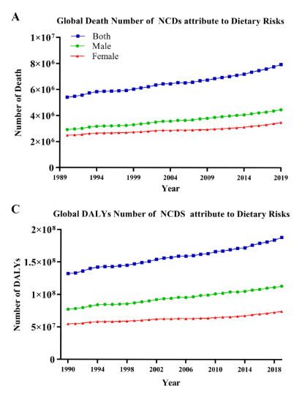
Δεδομένα από 185 χώρες παγκοσμίως:
42.000.000 θάνατοι οφείλονταν σε μη μεταδιδόμενα νοσήματα (ΜΜΝ) το 2019.
Μεταξύ αυτών 7.900.000 αποδίδονται σε διατροφικούς κινδύνους (αντιπροσωπεύουν το ~29% όλων των κινδύνων), αριθμός που αυξήθηκε από τα 5.400.000 που ήταν το 1990.
Qiao J et al. J Hum Nutr Diet 2022;35:202 - 2013

Slide 23
Υιοθετηση υγιεινων διατροφικων συνηθειων

Slide 24
ΔΙΑΤΡΟΦΙΚΗ ΣΥΜΜΟΡΦΩΣΗ - ΠΡΟΣΚΟΛΛΗΣΗ
Ο βαθμός εφαρμογής/υιοθέτησης των συστάσεων των επαγγελματιών υγείας από τους ασθενείς αποδίδεται στην επιστημονική βιβλιογραφία με διάφορους όρους, όπως:
συμμόρφωση (compliance),
προσκόλληση (adherence),
συνταύτιση (concordance),
θεραπευτική συμμαχία (therapeutic alliance).
Οι όροι συμμόρφωση και προσκόλληση περιγράφουν σχετικά «κοντινές» έννοιες αλλά με ουσιαστική διαφορά μεταξύ τους.

Slide 25
ΔΙΑΤΡΟΦΙΚΗ ΣΥΜΜΟΡΦΩΣΗ - ΠΡΟΣΚΟΛΛΗΣΗ
Ο βαθμός εφαρμογής/υιοθέτησης των συστάσεων των επαγγελματιών υγείας από τους ασθενείς αποδίδεται στην επιστημονική βιβλιογραφία με διάφορους όρους, όπως:
συμμόρφωση (compliance),
προσκόλληση (adherence),
συνταύτιση (concordance),
θεραπευτική συμμαχία (therapeutic alliance).
Οι όροι συμμόρφωση και προσκόλληση περιγράφουν σχετικά «κοντινές» έννοιες αλλά με ουσιαστική διαφορά μεταξύ τους.
Οι διάφοροι όροι που έχουν χρησιμοποιηθεί και χρησιμοποιούνται αντικατοπτρίζουν τον τρόπο επικοινωνίας του Διαιτολόγου με τον/ την ασθενή του, αλλά και το ρόλο του καθένα μέσα στη σχέση αυτή.

Slide 26
συμμΟρφωση (compliance) Οροσ
Ο αγγλικός όρος «compliance» προέρχεται από την λατινική λέξη complire, η οποία σημαίνει «συμπληρώνω» και έτσι «ολοκληρώνω» μια δράση, ενέργεια, ή διαδικασία, και «εκπληρώνω» μια υπόσχεση.
Ορίζεται ως ο βαθμός κατά τον οποίο η συμπεριφορά ενός ατόμου (αναφορικά με τη λήψη φαρμάκων, εφαρμογή διαιτητικού προτύπου ή άλλων αλλαγών στον τρόπο ζωής) συμπίπτει με την ιατρική οδηγία (Haynes, Taylor, & Sackett, 1979).
O όρος αυτός άρχισε να χρησιμοποιείται ευρέως στη δεκαετία του ’70, με σκοπό να καταργηθούν οι όροι ανυπακοή και απάθεια που χρησιμοποιούνταν μέχρι τότε στον χαρακτηρισμό της συμπεριφοράς των ασθενών.

Slide 27
συμμΟρφωση (compliance) τροποσ συνεργασιασ
Η συμμόρφωση υποδηλώνει ότι οι ασθενείς ενδίδουν ή υπακούν στις οδηγίες του επιστήμονα υγείας.
Έννοια που δίνει έμφαση σε πατερναλιστική προσέγγιση του υπεύθυνου υγείας προς τον ασθενή: δεν λαμβάνει, δηλαδή, υπόψη το γεγονός ότι η ίδια συμπεριφορά του ασθενούς μπορεί να είναι αποτέλεσμα διάφορων διαδικασιών, συμπεριλαμβανομένων του εξαναγκασμού ή της θεραπευτικής συμμαχίας.

Slide 28
συνταυτιση (concordance) Οροσ
Ο όρος συνταύτιση δεν αναφέρεται στη συμπεριφορά του ασθενούς απέναντι στη θεραπεία, αλλά στη σχέση του με τον επαγγελματία υγείας.
Ορίζεται ως η συμφωνία στην οποία φτάνουν, μετά από διαπραγμάτευση, ο ασθενής και ο επαγγελματίας υγείας, με τον τελευταίο να σέβεται τις πεποιθήσεις και τις επιθυμίες του ασθενούς, προκειμένου να προσδιοριστεί το εάν, πότε και πώς θα ληφθεί η φαρμακευτική αγωγή (Horne, Weinman, Barber, Elliott, & Morgan, 2007).

Slide 29
συνταυτιση (concordance) τροποσ συνεργασιασ
Ο όρος αυτός υπονοεί ότι ο επαγγελματίας υγείας και ο ασθενής πρέπει να έρθουν σε συμφωνία, σχετικά με την αγωγή που θα λάβει ο ασθενής.
Πρόκειται, για μια «διαπραγμάτευση» μεταξύ τους, η οποία καταλήγει σε κάποιο αποτέλεσμα.
Επίσης, υπονοεί ότι ο ασθενής αναλαμβάνει μεγαλύτερη ευθύνη για τη διαχείριση του προβλήματός του, αν και ενδέχεται να μην είναι όλοι οι ασθενείς διατεθειμένοι να κάνουν κάτι τέτοιο —αλλά και όσοι είναι κάποια στιγμή διατεθειμένοι, ενδέχεται να μην είναι συνεχώς στον ίδιο βαθμό.

Slide 30
θεραπευτικη συμμαχια (therapeutic alliance) Οροσ
Ο όρος χρησιμοποιείται λιγότερο συχνά.
Αναφέρεται, κυρίως, στην εργασιακή σχέση μεταξύ του ασθενούς και του θεραπευτή, και χρησιμοποιήθηκε πρώτη φορά στην ψυχαναλυτική βιβλιογραφία από την Zetzel το 1956.
Μετέπειτα, ορίστηκε ως «ο βαθμός στον οποίο η θεραπευτική δυάδα δεσμεύεται σε συνεργατικής φύσης δουλειά που έχει κάποιον σκοπό» (Hatcher & Barends, 2006).

Slide 31
θεραπευτικη συμμαχια (therapeutic alliance) τροποσ συνεργασιασ
Η θεραπευτική σχέση και η συμμαχία δεν είναι συνώνυμες έννοιες, ωστόσο, η συμμαχία μπορεί να επηρεάσει την ποιότητα της σχέσης μεταξύ του θεραπευόμενου και του θεραπευτή.
Σε μια σχέση στην οποία η συμμαχία είναι ισχυρή, οι ασθενείς θα νιώθουν ασφαλείς και άνετοι να συζητήσουν τις ανησυχίες τους και να δεσμευτούν στο θεραπευτικό σχήμα που θα τους ζητηθεί.
Από την άλλη, ο ιατρός ή ο οποιοσδήποτε ειδικός σε θέματα υγείας θα είναι ανοικτός, δεκτικός και μη επικριτικός. Αυτού του είδους η συνεργασία ενσωματώνει τις προτιμήσεις και τους στόχους του ασθενούς και σκιαγραφεί τις μεθόδους για την επίτευξη των στόχων.

Slide 32
προσκολληση (adherence) Οροσ
Συχνά χρησιμοποιείται αντί της λέξης συμμόρφωση με το ίδιο νόημα.
Προέρχεται από τη λατινική λέξη adhaerere, που σημαίνει «γαντζώνομαι σε», «κολλάω», «είμαι κοντά» ή «παραμένω αμετάβλητος» (Aronson, 2007).

Slide 33
προσκολληση (adherence) τροποσ συνεργασιασ
Αντικατοπτρίζει την αυξανόμενη πολυπλοκότητα της ιατρικής φροντίδας, προτείνοντας την άποψη ότι οι ασθενείς είναι ανεξάρτητα και αυτόνομα άτομα, με ενεργό και εκούσιο ρόλο στον προσδιορισμό και την αναζήτηση στόχων για την ιατρική τους θεραπεία. Αναφέρεται στο αποτέλεσμα της αλληλεπίδρασης ασθενούς – επαγγελματία υγείας.
Η έννοια της προσκόλλησης υπονοεί ότι οι άνθρωποι επιλέγουν ελεύθερα να διεκπεραιώσουν προγράμματα αλλαγών συμπεριφοράς, συμβάλλουν σ’ αυτά και έχουν ενεργητικό ρόλο στην ανάπτυξη και προσαρμογή των παραμέτρων τους, σε ένα πλαίσιο αλληλεπίδρασης και συνεργασίας με τον θεράποντα.
Στις διατροφικές παρεμβάσεις είναι διαπιστωμένο ότι το επίπεδο της προσκόλλησης στις διατροφικές οδηγίες αποτελεί καθοριστικό παράγοντα για την αποτελεσματικότητα της διατροφικής θεραπείας (Desroches, et al., 2011).

Slide 34
Προσκολληση - ορισμος
1987 Είναι ο βαθμός στον οποίο ένας/ μια ασθενής ακολουθεί οδηγίες, απαγορεύσεις και συνταγές του ιατρού του/ της.
Meichenbaum & Turk.1987
2003 Είναι ο βαθμός στον οποίο η συμπεριφορά εντός ατόμου – λήψη φαρμάκων, εφαρμογή μιας δίαιτας και/ ή αλλαγών στον τρόπο ζωής –αντιστοιχεί με τις συμφωνημένες συστάσεις από έναν επαγγελματία υγείας.
World Health Organization 2003
2005 Είναι ο βαθμός στον οποίο ένας ασθενής συμμετέχει στη θεραπευτική αγωγή αφού έχει συμφωνήσει στην αγωγή αυτή.
Balkrishnan R. Med Care. 2005;43:517–20.
Notes:
Τι σημαίνει προσκόλληση; Ο όρος προσκόλληση αντικατέστησε τον μέχρι τότε χρησιμοποιούμενο όρο συμμόρφωση και αρχικά σήμαινε…

Slide 35
Η υψηλοτερη προσκολληση στη διαιτα, ανεξαρτητως του ειδους της διαιτας ειναι σημαντικος παραγοντας συνεισφορας στην απωλεια βαρους.
Alhassan S, et al. Int J Obes (Lond). 2008; 32(6): 985–991.

Slide 36
Μετα-αναλυση (739 αρθρα): Η διατροφική προσκόλληση ήταν ο πιο σημαντικός προβλεπτικός παράγοντας της HbA1c!
Brown SA al. Patient Educ Couns 2016; 99(10): 1558–1567
Notes:
Η διατροφική προσκόλληση έχει μελετηθεί περισσότερο σε παρεμβάσεις απώλειας ΣΒ και διαχείρισης του ΣΔ.

Slide 37
Η σημασία της μη προσκόλλησης είναι μεγάλη, αφού ακόμα και «οι πιο καλά τεκμηριωμένες θεραπευτικές αγωγές είναι άχρηστες, εάν ο ασθενής επιλέξει να μην προσκολληθεί σ’ αυτές», δηλαδή, να μην τις ακολουθήσει.
Dracup & Meleis. Nurs Res 1982, 31(1), 31-36.

Slide 38
Bhmata Αυξησησ της προσκολησησ
Ο επαγγελματίας υγείας πρέπει να βοηθήσει τον ασθενή να αναγνωρίζει το πρόβλημα.
Ο επαγγελματίας υγείας πρέπει να βοηθήσει τον ασθενή να συνειδητοποιήσει ότι δε συμμορφώνεται.
Η αποτελεσματική επικοινωνία μεταξύ ασθενούς & επαγγελματία υγείας είναι ουσιώδης & διαμορφώνει τη βάση των δράσεων & στρατηγικών που θα εφαρμοστούν.
Ockene et al. JACC 2002

Slide 39
Μεθοδοι επικοινωνιας
Μέθοδος | Σκοπός | Δεξιότητες
Καθοδήγηση | Να περάσω το μήνυμά μου | Διατάσσω
Διδασκαλία | Να σιγουρευτώ ότι άλλοι κατανοούν κάποια ύλη | Εξηγώ Επιδεικνύω
Συμβουλή | Να πω σε άλλους τι να κάνουν | Πείθω
Συζήτηση | Να ανταλλάξω οπτικές | Εκφράζω τη θέση μου Ακούω
Συμβουλευτική | Να καταλάβω τον άλλο Να τον/ την βοηθήσω να μετακινηθεί προς την επίτευξη αλλαγών | Ακούω Αποκρίνομαι με βοηθητικό τρόπο

Slide 40
Διατροφική επικοινωνία (Nutrition Communication)
Mπορεί να οριστεί ως η διαδικασία με την οποία η διατροφική γνώση μετατρέπεται σε διατροφική αλλαγή.
Οι διατροφικοί στόχοι για τους πληθυσμούς και οι διατροφικές κατευθυντήριες γραμμές για τα άτομα αποτελούν το σημείο εκκίνησης για τη διατροφική επικοινωνία.
Ghosh D (2023). Evidence – based nutrition communication: opportunities and challenges.
Rayner MJ. Forum Nutr 2003:56:129-31.

Slide 41
Επικοινωνία αλλαγής συμπεριφοράς
(Behavior Change Communication)
Ορίζεται ως μια διαδραστική διαδικασία με τα άτομα ή τις κοινότητες για την ανάπτυξη προσαρμοσμένων μηνυμάτων και προσεγγίσεων χρησιμοποιώντας μια ποικιλία διαύλων επικοινωνίας με στόχο:
την ανάπτυξη θετικών συμπεριφορών
την προώθηση και διατήρηση της αλλαγής συμπεριφοράς και
τη διατήρηση των συμπεριφορών αυτών
Η χρήση της επικοινωνίας για την προώθηση θετικών αποτελεσμάτων υγείας βασίζεται σε αποδεδειγμένες θεωρίες & μοντέλα αλλαγής συμπεριφοράς.
ΕΦΑΡΜΟΖΕΤΑΙ
ΑΤΟΜA
ΟΜΑΔΕΣ/ ΠΛΗΘΥΣΜΟΥΣ
Ngigi S & Busolo D. Inte J Innov Res Dev 2018;7(9):84 – 93
CDC (2018). Health Communication Strategies.

Slide 42
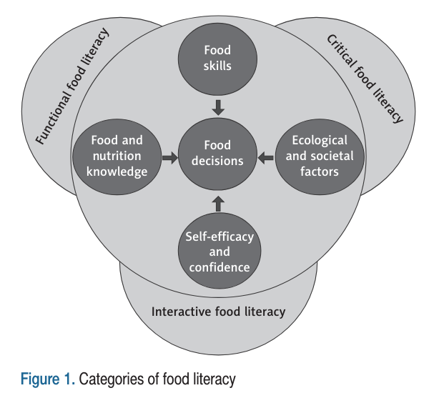
Διατροφικός εγγραμματισμός
(Food literacy)
Σημαίνει να έχει το άτομο γνώσεις, δεξιότητες και συμπεριφορές που είναι αλληλένδετες και που είναι απαραίτητες για να αποφασίζει, να χειρίζεται, να επιλέγει, να μαγειρεύει και να τρώει φαγητό.
Είναι η ικανότητα ενός ατόμου να λαμβάνει αποφάσεις που οδηγούν σε καλύτερη κατάσταση υγείας και οδηγούν σε ένα βιώσιμο σύστημα διατροφής λαμβάνοντας υπόψη όλους τους κοινωνικούς, περιβαλλοντικούς, πολιτιστικούς, οικονομικούς και πολιτικούς παράγοντες.
From Urszula Zwierczyk U & Duplaga M. Nursing Problems 2021;29(2):79-84
Silva P et al. Nutrients 2023;15:4708.

Slide 43
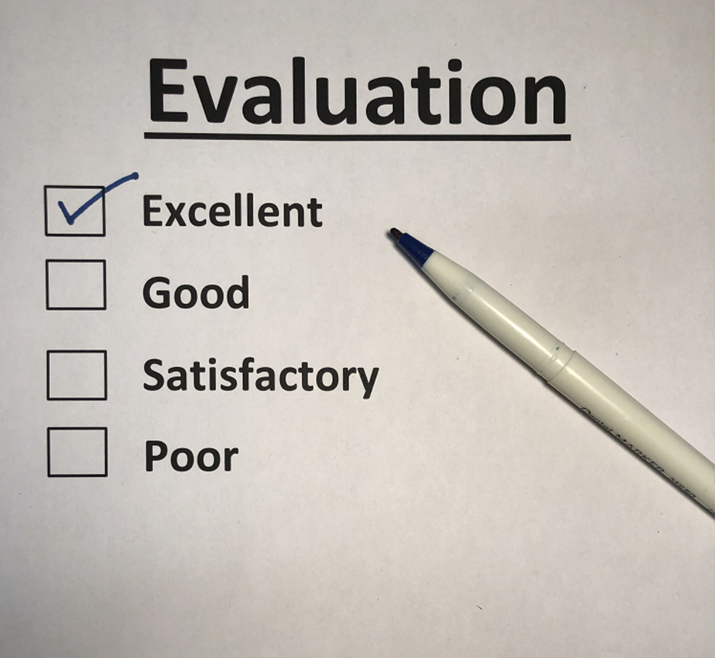
Oι αποφάσεις, σχετικά με την όποια αλλαγή των συστάσεων αλλά και του στυλ επικοινωνίας, που στοχεύουν στο να προάγουν την εμπλοκή του ασθενούς στη θεραπεία, εξαρτώνται από την έγκυρη και αξιόπιστη μέτρηση της προσκόλλησης.

Slide 44
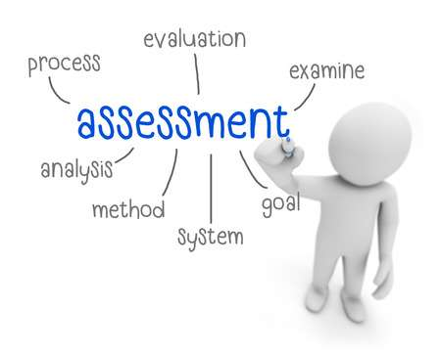
αξιολογηση διατροφικησ προσκολλησησ

Slide 45
Μεθοδοι Αξιολογησησ διατροφικησ προσκολλησησ
Σε ιατρικές ή συμπεριφοριστικές παρεμβάσεις, η αξιολόγηση της προσκόλλησης γίνεται συνήθως έμμεσα, με:
δείκτες κατάστασης της υγείας,
εκτιμήσεις από τον επαγγελματία υγείας (π.χ. ερωτηματολόγια),
παρατηρήσεις από τις συμπεριφορές του ασθενούς
αυτό-αναφορές ασθενών.

Slide 46
Δεικτες καταστασης υγειασ
Σωματικό Βάρος/ ‘Υψος
Χειροδυναμομέτρηση
Δείκτες ανάπτυξης
Βιοχημικοί δείκτες & εργαστηριακοί δείκτες (LDL χοληστερόλη αίματος, γλυκόζη νηστείας αίματος κ.α.)

Slide 47
Εργαλεια αξιολογησησ ΔΙΑΤΡΟΦΙΚΗΣ ΠΡΟΣΛΗΨΗΣ
Ανάκληση 24ώρου
Ημερολόγια Καταγραφής τροφίμων
Ερωτηματολόγια Συχνότητας Κατανάλωσης Τροφίμων
Διατροφικοί Δείκτες

Slide 48
Εργαλεια αξιολογησησ προσκολλησης σε διατροφικεσ συστασεισ για συγεκεκριμενα νοσηματα
Με βάση την ίδια λογική της συνολικής αξιολόγησης της προσκόλλησης στις διατροφικές συστάσεις, έχουν αναπτυχθεί εξειδικευμένα ερωτηματολόγια για χρήση σε συγκεκριμένες ομάδες ασθενών, για τους οποίους η διατροφή αποτελεί σημαντικό κομμάτι της θεραπείας τους.
Στις περιπτώσεις αυτές, τα ερωτηματολόγια αξιολογούν την προσκόλληση στη διατροφική και την ιατρική θεραπεία συνολικά. Συνεπώς, τμήμα των ερωτηματολογίων αφορά στη διατροφική προσκόλληση.
Τέτοιες περιπτώσεις αποτελούν: το Renal Adherence Attitudes Questionnaire και το Renal Adherence Behaviour Questionnaire, τα οποία είναι δύο αυτοσυμπληρούμενα εργαλεία αξιολόγησης της προσκόλλησης νεφροπαθών ασθενών τελικού σταδίου στις συστάσεις διατροφής και υγρών (Rushe & McGee, 1998), καθώς και το Diabetes Self-Management Profile που εκτιμά την προσκόλληση στη διατροφική και ιατρική θεραπεία έφηβων με σακχαρώδη διαβήτη τύπου 1 (Harris, et al., 2000).

Slide 49
Εργαλεια αξιολογησης διατροφικων συμπεριφορων
Αρκετά εργαλεία έχουν δημιουργηθεί με αποκλειστικό στόχο την αξιολόγηση του βαθμού αλλαγής της διαιτητικής συμπεριφοράς των ατόμων που συμμετείχαν σε διατροφικές παρεμβάσεις, και, κατ’ επέκταση, με στόχο την αξιολόγηση της προσκόλλησης σε συμπεριφορές–στόχους.
Π.χ. στη μελέτη των Perri και συνεργατών δημιουργήθηκε ένα αυτοσυμπληρούμενο ερωτηματολόγιο για την αξιολόγηση της προσκόλλησης σε στρατηγικές διαχείρισης σωματικού βάρους που περιλαμβάνονταν στην παρέμβαση (Perri, Nezu, Patti, & McCann, 1989).
Κατά τον ίδιο τρόπο, οι Bihan και συνεργάτες δημιούργησαν έναν δείκτη αξιολόγησης της προσκόλλησης των ασθενών τους στις συστάσεις της δικής τους παρέμβασης (Bihan, et al., 2009).
Η μεθοδολογική διαφορά των δύο δεικτών είναι ότι, ενώ στον πρώτο η προσκόλληση σε κάθε σύσταση βαθμολογήθηκε με μια 7-βαθμια κλίμακα, στον δεύτερο η προσκόλληση σε κάθε σύσταση αξιολογήθηκε ως «ναι» ή «όχι».

Slide 50


Slide 51
ΔΙΑΤΡΟΦΙΚΕΣ ΣΥΣΤΑΣΕΙΣ
ΥΓΕΙΑ
ΔΙΑΤΡΟΦΙΚΗ ΠΡΟΣΚΟΛΛΗΣΗ

Slide 52
Δεν υπάρχει χρυσή μέθοδος αξιολόγησης της διατροφικής προσκόλλησης μέχρι στιγμής!
Η αξιολόγηση της διατροφικής προσκόλλησης είναι σημαντική προκειμένου να βρεθούν τα «τρωτά» σημεία της διατροφικής συμπεριφοράς & να βοηθήσουμε το άτομο να προσκολληθεί.

Slide 53

Καλό απόγευμα!

Slide 54
ΑναφορΕς (I)
Alhassan S, Kim S, Bersamin A, King AC, and Gardner CD. Dietary adherence and weight loss success among overweight women: results from the A TO Z weight loss study. Int J Obes (Lond). 2008; 32(6): 985–991.
Afshin A, Sur PJ, Fay KA et al. Health effects of dietary risks in 195 countries, 1990–2017: a systematic analysis for the Global Burden of Disease Study 2017. Lancet 2019; 393: 1958–72.
Balkrishnan R. The importance of medication adherence in improving chronic-disease related outcomes: what we know and what we need to further know. Med Care. 2005;43:517–20.
Brown SA, García AA, Brown A, et al. Biobehavioral determinants of glycemic control in type 2 diabetes: A systematic review and meta-analysis. Patient Educ Couns 2016; 99(10): 1558–1567.
Dracup, K. A., & Meleis, A. I. (1982). Compliance: an interactionist approach. Nurs Res, 31(1), 31-36.
Meichenbaum D, Turk DC. Facilitating Treatment Adherence: A Practioner's Guidebook. New York: Plenum; 1987.
Ockene et al. Task Force #4—Adherence Issues and Behavior Changes: Achieving a Long-Term Solution. JACC 2002;40(4):579-651.

Slide 55
ΑναφορΕς (IΙ)
Piepoli MF, Hoes AW, Agewall S, et al. 2016 European Guidelines on cardiovascular disease prevention in clinical practice: The Sixth Joint Task Force of the European Society of Cardiology and Other Societies on Cardiovascular Disease Prevention in Clinical Practice (constituted by representatives of 10 societies and by invited experts) Developed with the special contribution of the European Association for Cardiovascular Prevention & Rehabilitation (EACPR) Eur Heart Journal 2016;37 (29): 2315–2381.
World Health Organization. Adherence to Long-Term Therapies: Evidence for Action. Geneva: WHO; 2003.
WHO. The top 10 causes of death. Accessed at https://www.who.int/news-room/fact-sheets/detail/the-top-10-causes-of-death Accessed on 10/12/2019
Γιαννακούλια Μ, Φάππα Ε (2016). Διατροφική Συμβουλευτική και Συμπεριφορά. Ελληνικά Ακαδημαϊκά Ηλεκτρονικά Συγγράμματα και Βοηθήματα (www.kallipos.gr). Διαθέσιμο σε: http://repository.kallipos.gr/handle/11419/577

